Slide 1

Csapatunk bemutatása
+
Weblapunk bemutatása
és
néhány ok, miért válassz minket

Slide 2
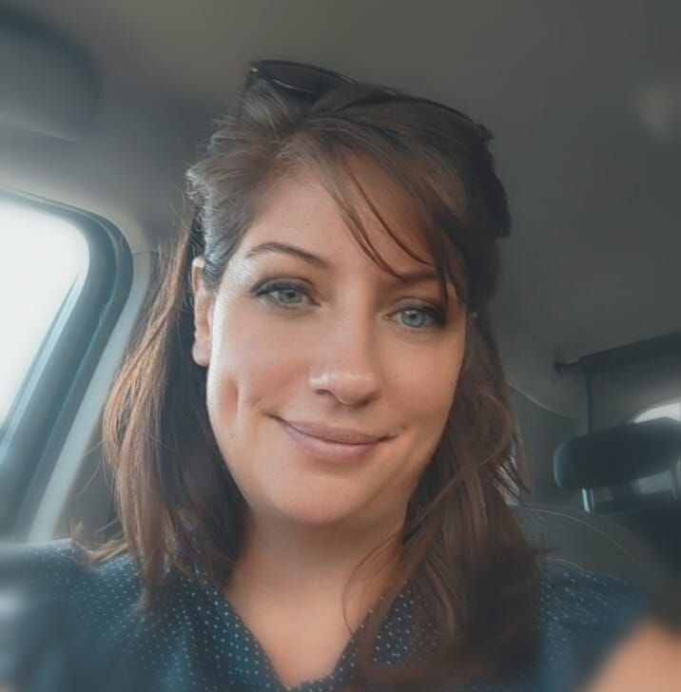
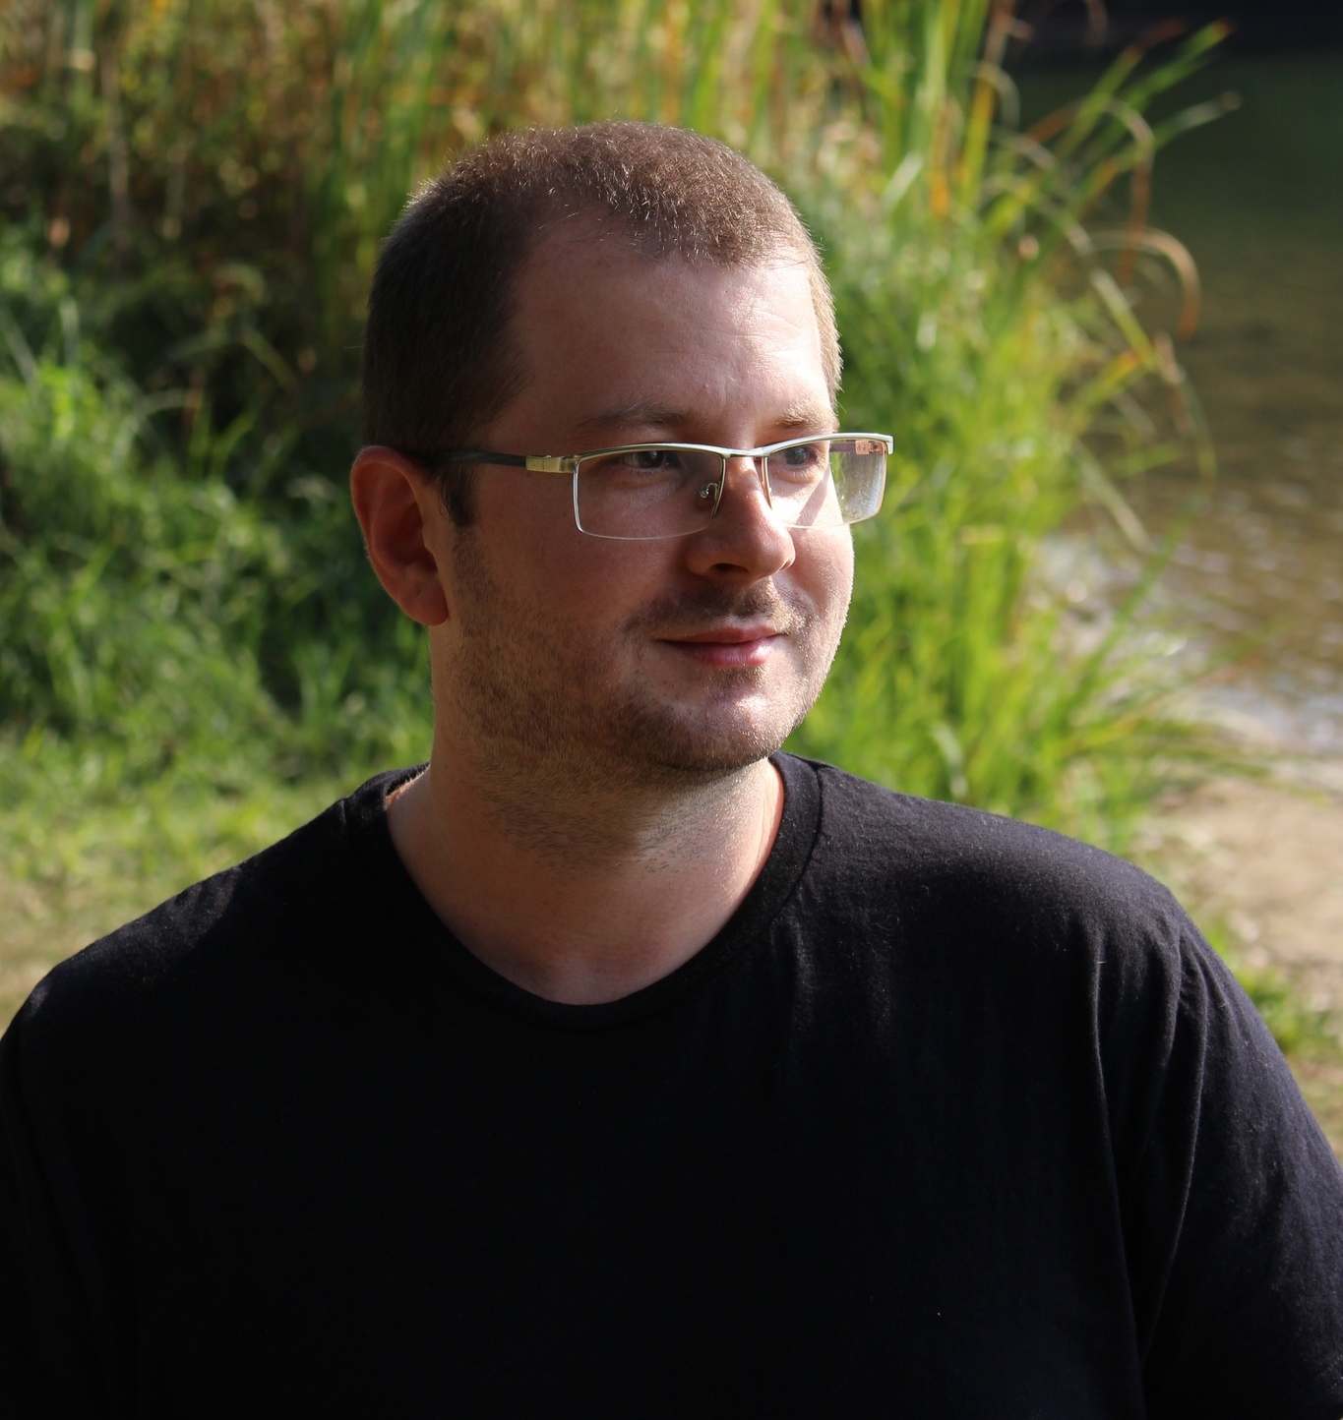
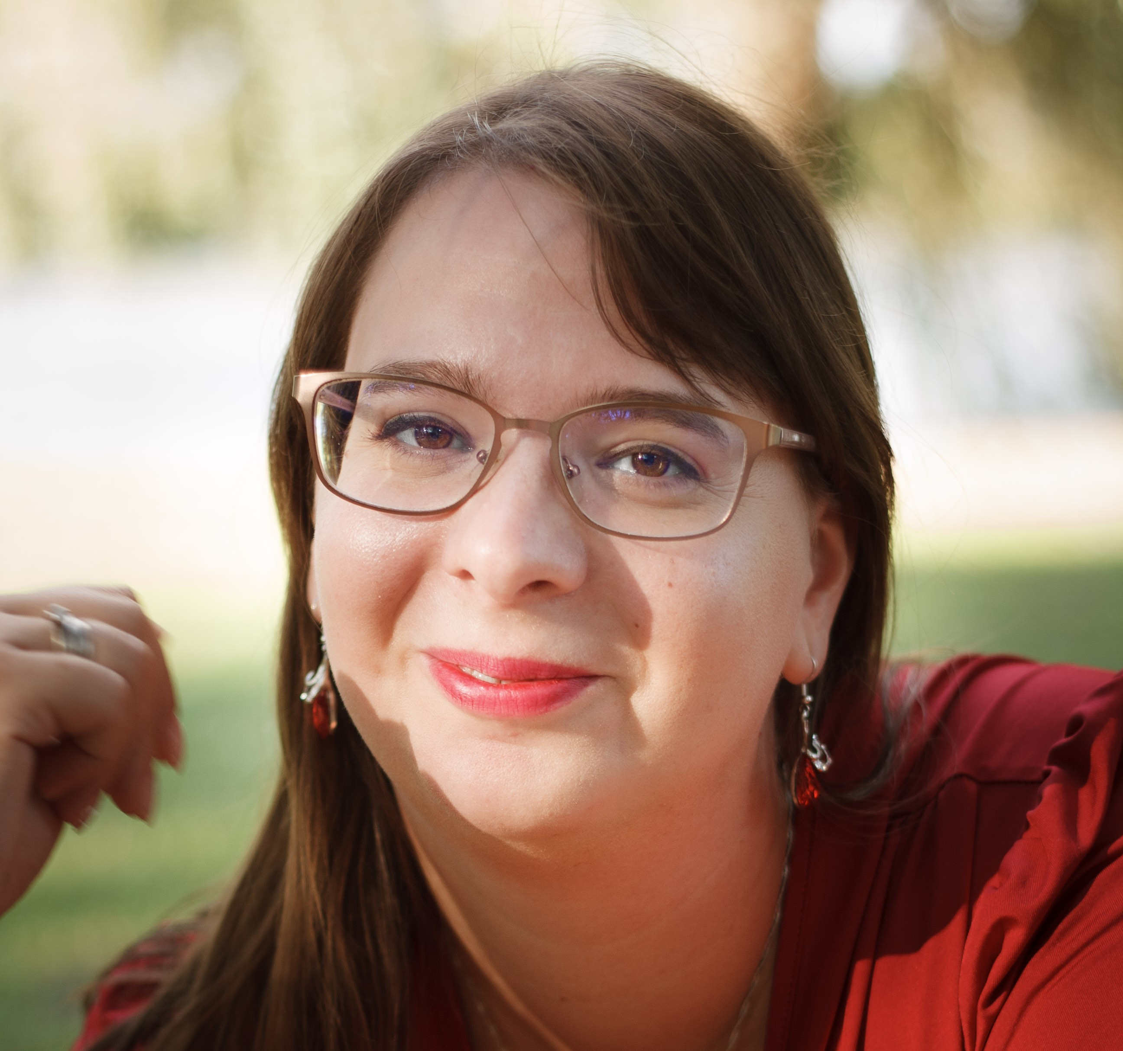
Bemutatkozásunk
Anita
Legyen akár videó szerkesztés, Word vagy Exel, mind csak neki engedelmeskedik!
Munkájából kifolyóan mágus szintre fejlesztette ezen képességeit.
Milán
Webprogramozás?!
Honlapkészítés?!
AI fejlesztés?!
Nincs lehetetlen! Milán megoldja.
A meska.hu oldal egyik alapítója, és azóta se állt meg!
Adri
Az információ szerzés, összegzés a vérében, nincs olyan dolog, amit nem tud felkutatni.
Ha hivatalos dokumentációk, vagy beszámolók készítése kifog rajtad, ő az embered!

Slide 3
Weblapunk bemutatása
Kezdőlapon egy általános, kedvcsináló , tömör bemutatkozás látható.
A Csapat elnevezésű oldalon mindenkinek a képe látható.
Blog menüpontunk alatt egy hosszabb leírás és bemutatkozás található.
Üzenet küldés alatt tudtok számunkra üzenetet küldeni, név kitöltéssel.
Árlista oldalunk tartalmazza mindenkinek az óra díját, illetve specializációját, átlátható módon.
Készítettünk még egy Belépési lehetőséget is, VIP ügyfeleink számára, ami áltat egyénre szabott akciókat kaphattok.

Slide 4
Válassz minket, ha…
…professzionális munkát szeretnél kapni.
…nincs időd az informatika házit/projektet elkészíteni.
…elvesztél az információ áramlásban.
…fogalmad sincs hogy állj neki, és kell egy segítő kéz.
…minél gyorsabban kell kész lennie, lehetőleg már tegnapelőttre.
…nincs energiád másokkal együtt dolgozni.

